Slide 1

数 学 建 模
南 京 大 学
张 凯

Slide 2
插值算法
插值方法简介
一维插值方法
拉格朗日多项式插值
分段线性插值
三次样条插值
应用
二维插值方法
节点均匀（网格）
节点不均匀（散点）

Slide 3
引例
已经测得在某处海洋不同深度处的水温如下：
深度（m） | 466 | 741 | 950 | 1422 | 1634
水温（ºC） | 7.04 | 4.28 | 3.40 | 2.54 | 2.13
根据这些数据，希望合理地估计出其它深度（如500米，600米，1000米…）处的水温。

Slide 4
插值方法的概念
插值法是根据一组数据点（x₀, y₀）,（x₁, y₁）,…, （x_{n}, y_{n}）建立一个便于计算的初等函数或曲线 y = f(x)，使它通过这些给定的数据点：
f(x₀) = y₀， f(x₁) = y₁，…， f(x_{n}) = y_{n}
用这种方法所得的近似公式叫插值公式，已知的数据点叫节点。

Slide 5
求解插值问题的基本思路
构造相对简单的插值函数
通过全部节点, 即
再用
计算插值，即
◆
•
•
•
•
•

Slide 6
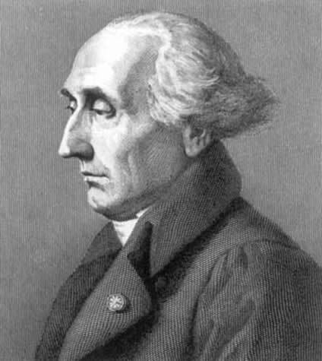
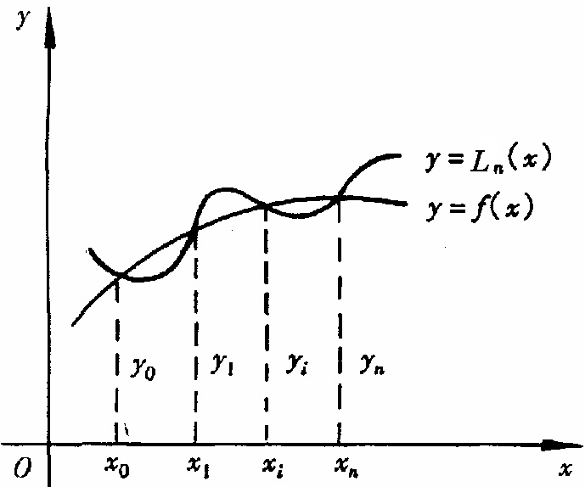
拉格朗日多项式插值法
拉格朗日插值法可以找到一个多项式，其恰好在各个观测的点取到观测到的值。
从理论和计算角度看，多项式是最简单的函数之一。
已知函数f (x)在互不相同的n+1个点x₀, x₁, …, x_{n}处的函数值为 y₀, y₁, …, y_{n} 求一n次多项式函数L_{n}(x)，使其满足：
y_{k}= L_{n}(x_{k}), k=0,1,2,…,n
其中L_{n}(x) 称为f(x)的插值函数，也称为n次拉格朗日插值多项式。

Slide 7
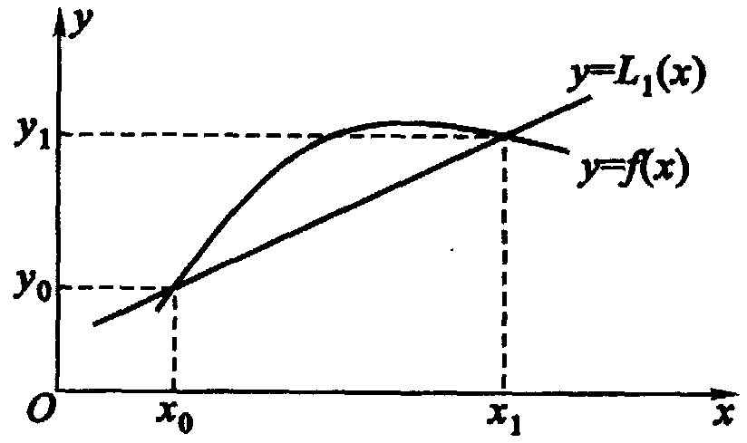
n=1线性插值

Slide 8
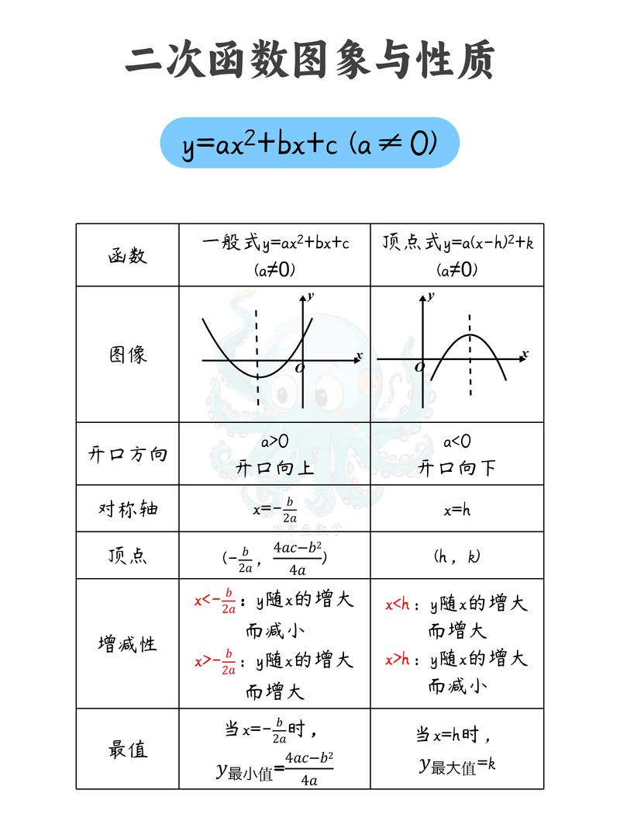
n=2抛物线插值
n = 2 时，构造通过三个点 (x₀,y₀)， (x₁,y₁) 和 (x₂,y₂)的多项式如下
其中
在x=x_{i}时等于1
二次函数（quadratic function）的基本表示形式为y=ax²+bx+c（a≠0）。二次函数最高次必须为二次， 二次函数的图像是一条对称轴与y轴平行或重合于y轴的抛物线。

Slide 9
推广到一般情形
拉格朗日插值公式
k = 0, 1, 2, …, n
拉格朗日插值基函数（basis function）

Slide 10
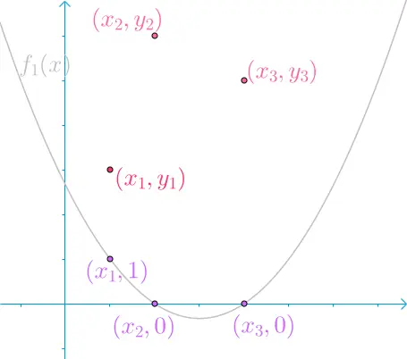
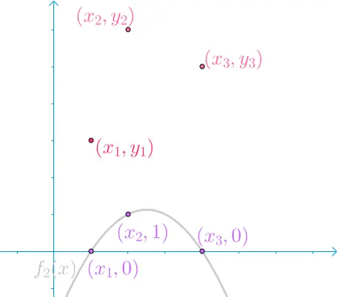
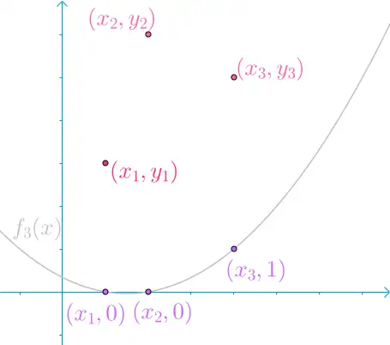



关于基函数的理解
1,0,0
0,1,0
0,0,1

Slide 11
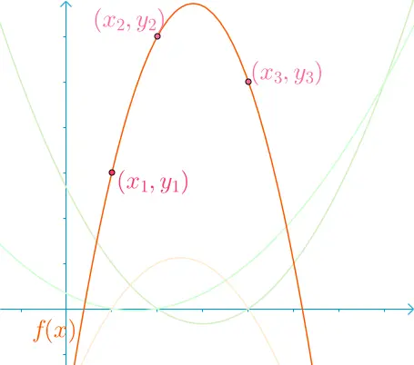

关于基函数的理解

Slide 12
推广到一般情形
拉格朗日插值公式
k = 0, 1, 2, …, n
如何构造结果为1,0,0形式的函数
拉格朗日插值基函数

Slide 13
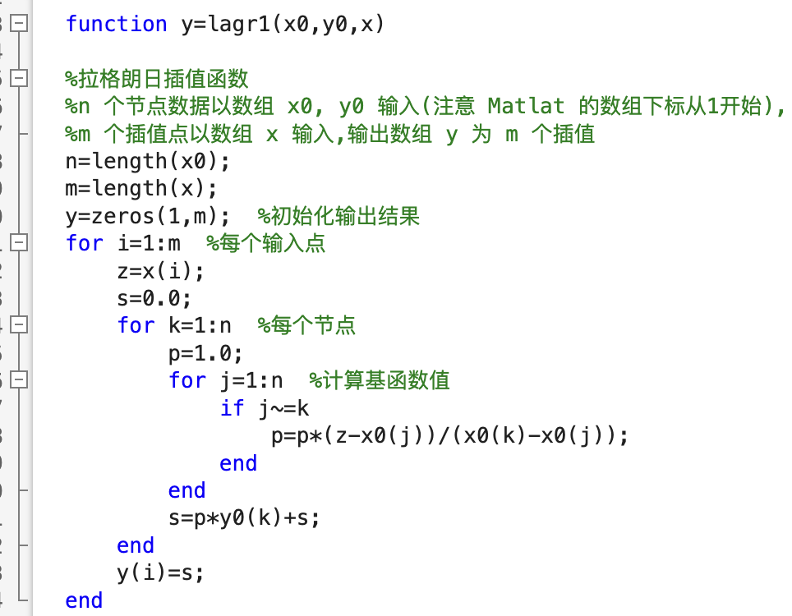
Matlab实现

Slide 14
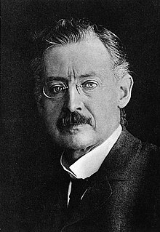
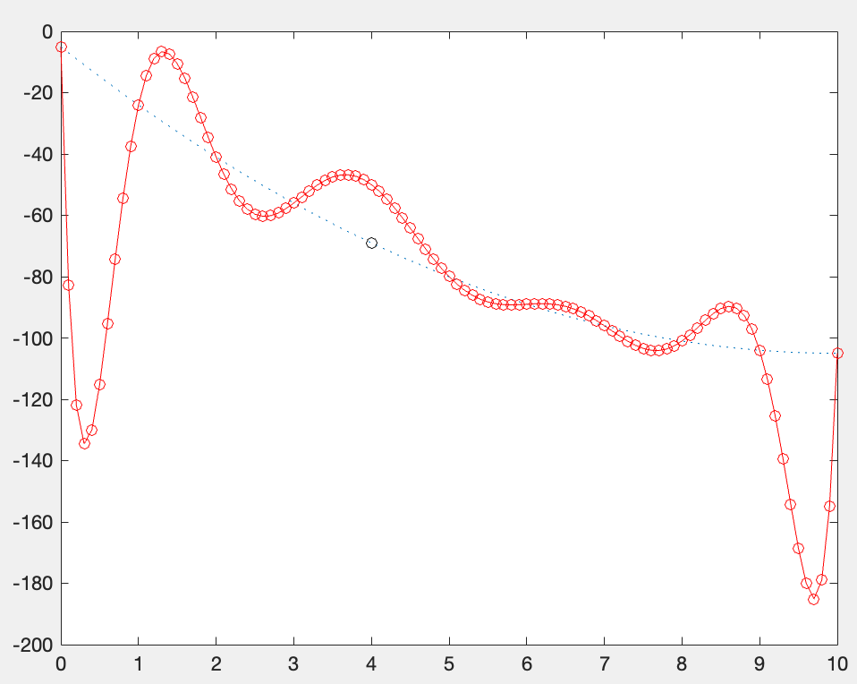
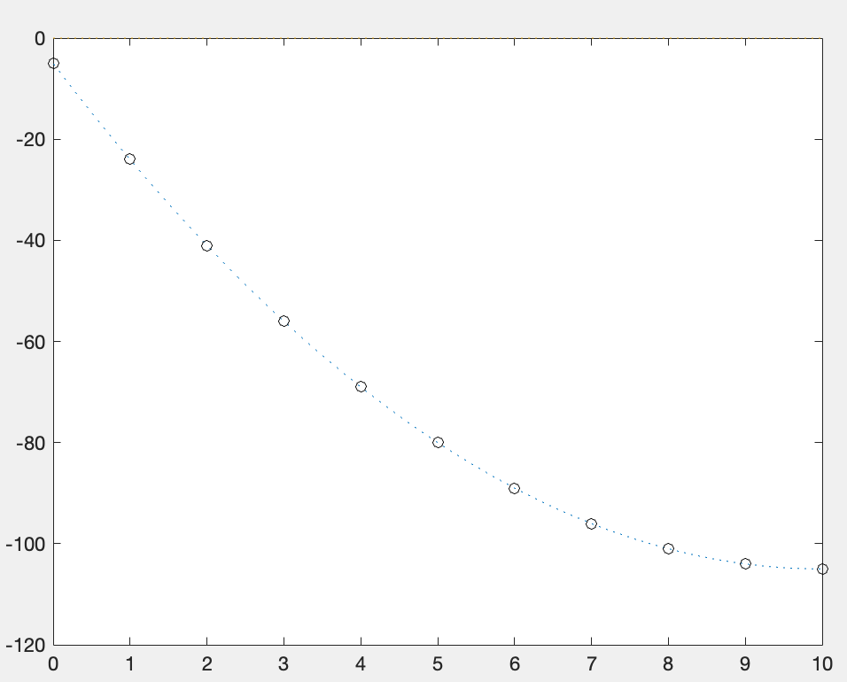
Matlab实现
x0=0:1:10;
y0=x0.^2-20*x0-5;
x=0:0.1:10;
z=lagr1(x0,y0,x);
plot(x,z,':',x0,y0,'ko');
hold on;
y0(5)=-50;
z=lagr1(x0,y0,x);
plot(x,z,'-ro');
Runge's phenomenon

Slide 15
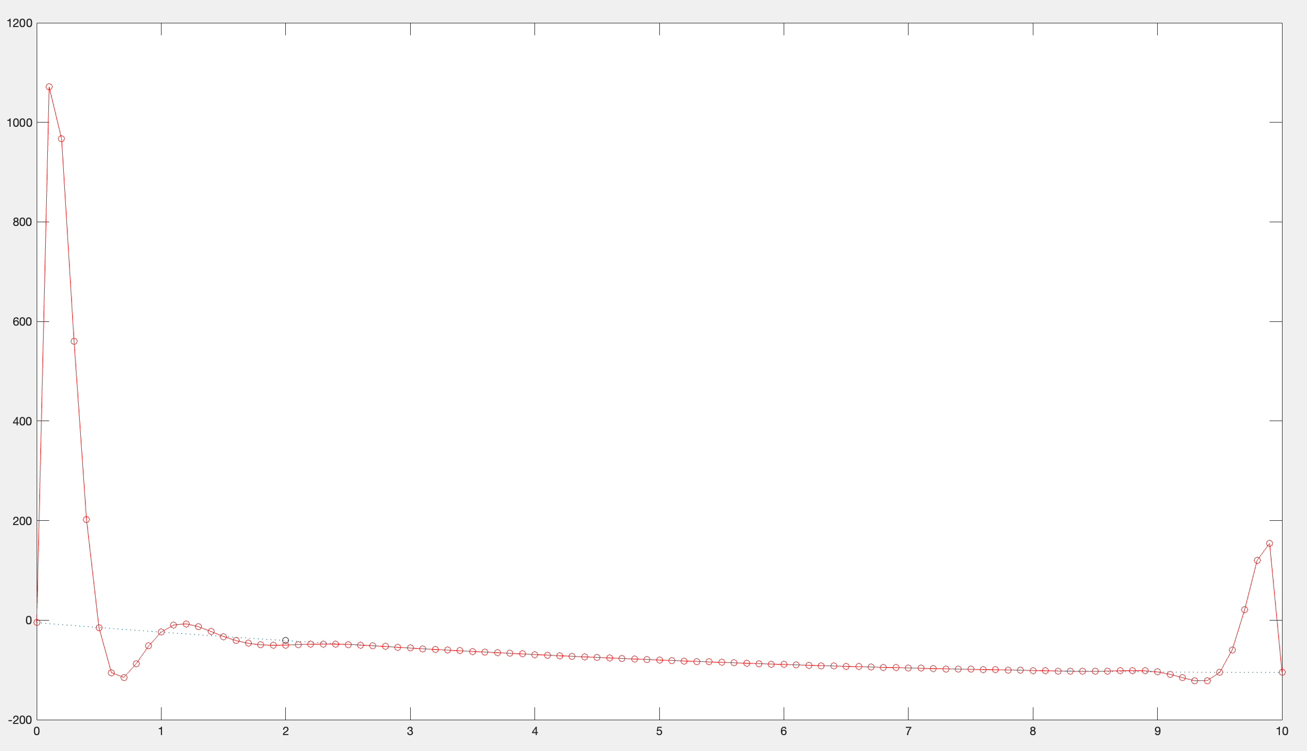
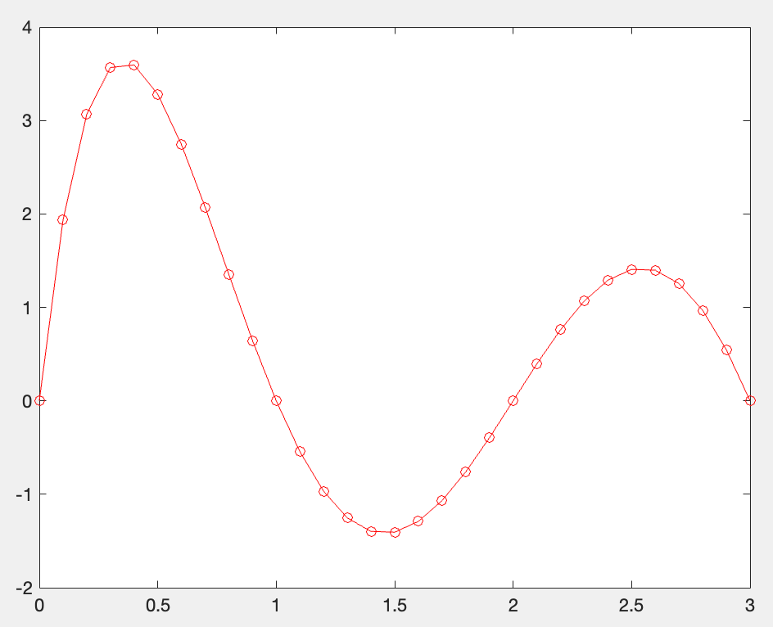
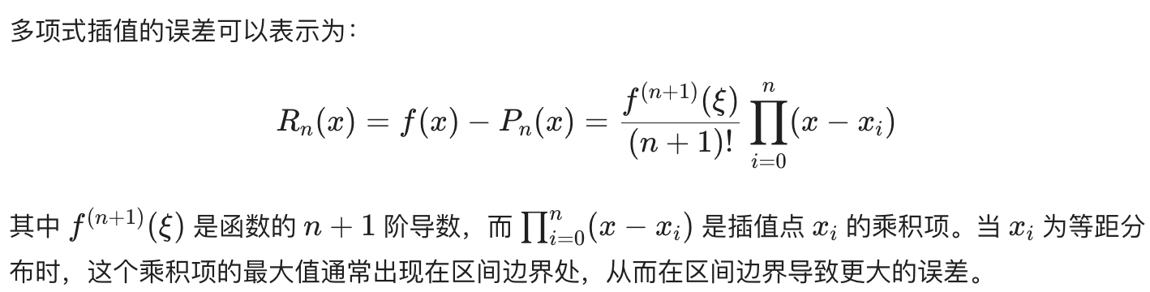
Matlab实现
节点越多龙格现象越严重
f(x)=x(x-1)(x-2)(x-3)
高次多项式并不总是最佳选择

Slide 16
拉格朗日多项式插值法的优缺点
优点
简单易用
不需要解线性方程组
灵活性
全局插值
缺点
计算复杂度高
不稳定性（Runge's phenomenon）
不适合高维插值
不具备局部控制性

Slide 17
分段低次插值
由于高次插值多项式存在的振荡缺陷和计算复杂度高等缺点，促使人们转而寻求简单的分段低次多形式插值。
分段低次插值的基本思想是将插值区间划分为若干个小区间，然后在每个小区间上做满足一定条件的低次插值。
龙格现象
拉格朗日多项式插值
分段低次插值
复杂度高

Slide 18
分段线性插值
设函数f(x)在n+1个节点x₀＜x₁＜ …＜x_{n}处的函数值已知，为 y₀,y₁,…,y_{n，}
若要计算点x处函数f(x)的近似值，可以在包含x的区间[x_{i-1}, x_{i}]作线性插值。
y
y_{i}
•
•
•
y_{i-1}
•
•
o
x₀
x_{i-1}
x
x_{i}
x_{n}
x

Slide 19
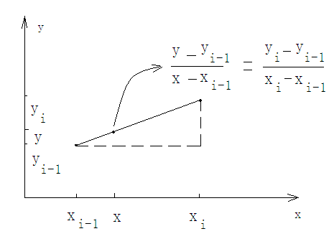
分段线性插值
简单的说，将每两个相邻节点用直线连接起来，如此形成的一条折线就是分段线性插值函数。插值函数在[x_{i-1}, x_{i}]上的表达式为：
用分段线性插值计算时，只用到x左右两个节点，计算量与节点个数无关。但是n越大，分段越多，插值误差越小。
实际上用函数表作插值计算时，分段线性插值就足够了。

Slide 20
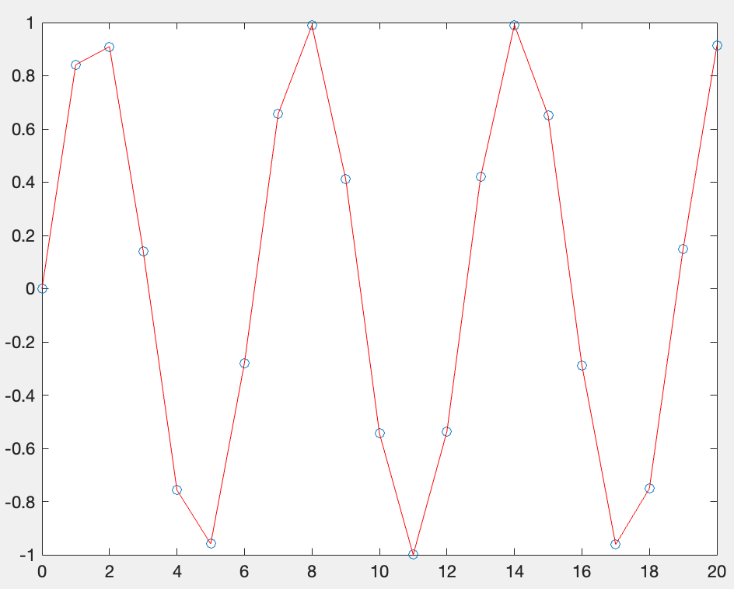
Matlab实现
Matlab 中，分段线性插值命令为：interp1(x0,y0,x)。其中 x0 和 y0 为已知节点数组，x 为待计算的插值点数组。
x0=0:1:20;
y0=sin(x0);
x=0:0.1:20;
y=interp1(x0,y0,x);
plot(x0,y0,'o',x,y,'-r');

Slide 21
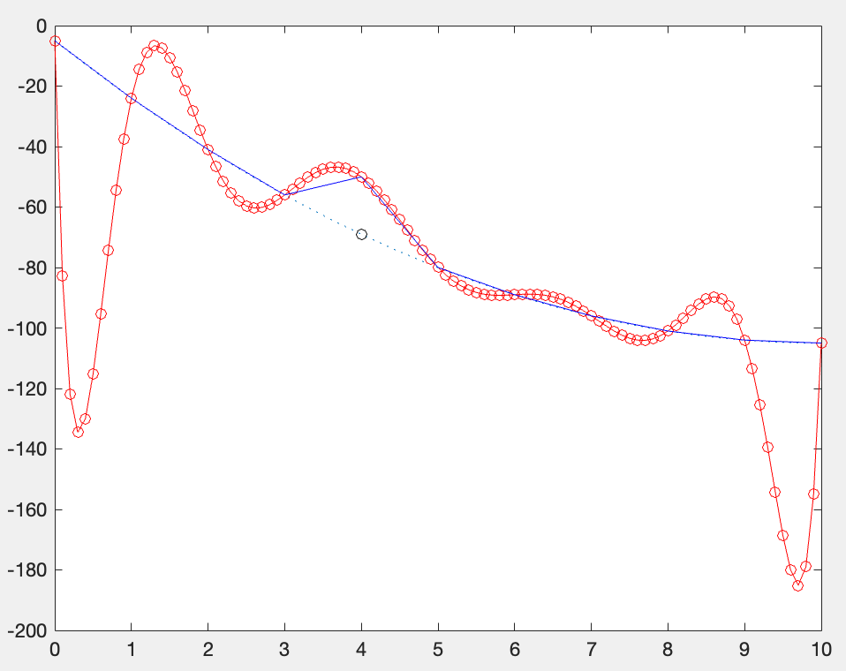
Matlab实现
Matlab 中，分段线性插值命令为：interp1(x0,y0,x)。其中 x0 和 y0 为已知节点数组，x 为待计算的插值点数组。
x0=0:1:10;
y0=x0.^2-20*x0-5;
z1=interp1(x0,y0,x);
plot(x,z1,'-b');
红色：拉格朗日多项式插值
蓝色：分段线性插值

Slide 22
分段线性插值法的优缺点
优点
实现简单
计算效率高
局部控制好
无震荡现象
缺点
插值精度低
插值点处导数不连续
只能对局部区域进行线性拟合
无法捕捉复杂趋势
分段线性插值
龙格现象
拉格朗日多项式插值
分段低次插值
光滑性差
复杂度高
分段二次插值
三次样条插值

Slide 23
分段二次插值
设函数f(x)在n+1个节点x₀＜x₁＜ …＜x_{n}处的函数值已知，为 y₀,y₁,…,y_{n，}
若要计算点x处函数f(x)的近似值，可以选取距离x最近的3个节点x_{i-1}, x_{i} ,x_{i+1}进行二次插值。
y
y_{i}
•
y_{i+1}
•
•
y_{i-1}
•
•
o
x₀
x_{i-1}
x
x_{i}
x_{i+1}
x

Slide 24
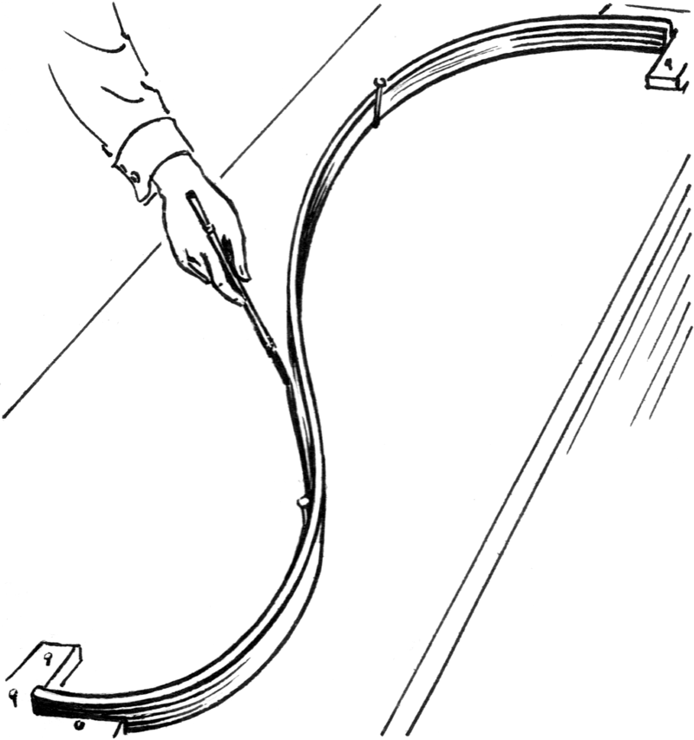
三次样条插值（Cubic Spline Interpolation）
分段插值虽然计算简单，但是光滑性较差。
在数学上，光滑程度的定量描述是：函数(曲线)的k阶导数存在且连续，则称该曲线具有k阶光滑性。光滑性的阶次越高，则越光滑。
是否存在较低次的分段多项式达到较高阶光滑性的方法？
三次样条插值就是一个很好的例子!
样条的由来

Slide 25
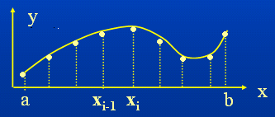
三次样条插值
三次样条函数 记为S(x)，它是定义在区间[a, b]上的函数，满足以下两个条件：
1) S(x) 在每一个小区间[x_{i-1}, x_{i}]上是一个三次多项式函数；
2) 在整个区间[a, b]上，其二阶导数存在且连续。 即在每个节点处的二阶导数连续.
问题：给定函数f(x)在n+1个节点x₀, x₁, …, x_{n}处的函数值为y₀, y₁, …, y_{n} 。求一个三次样条函数S(x)，使其满足：S (x_{i})=y_{i}, i=0,1,…,n.
如何确定三次样条函数在每一个小区间上的三次多项式函数的系数？

Slide 26
三次样条函数求解
参数：每个小段上4个，n个小段共计4n个。
方程：1) 每个小段上由给定函数值得到2个，n个小段共计2n个
2) 光滑性要求每一个内部节点的一阶二阶导数连续，得出其左右导数相等。
因此，每个节点产生2个方程，共记2n-2个
现在得到了4n-2个方程，还差两个。为此，常用的方法是对边界节点除函数值外附加要求，这就是所谓的边界条件。这里需要两个边界条件，正好左右两个端点各一个。
m边界条件 给定两个边界点的一阶导数值m₀,m_{n} 即 (x₀)=m₀ (x_{n})=m_{n}。
M边界条件 给定两个边界点的二阶导数值M₀,M_{n} 即 (x₀)=M₀, (x_{n})=M_{n}。
最常用的是自然边界条件：M₀=Mn=0
周期性边界条件 对周期函数，在自然满足S(x₀)=S(x_{n})时，令两个边界的一阶
导数和二阶导数分别相等：即
(x₀)= (x_{n})， (x₀)= (x_{n})

Slide 27
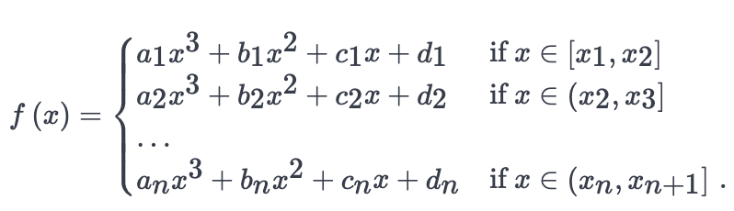
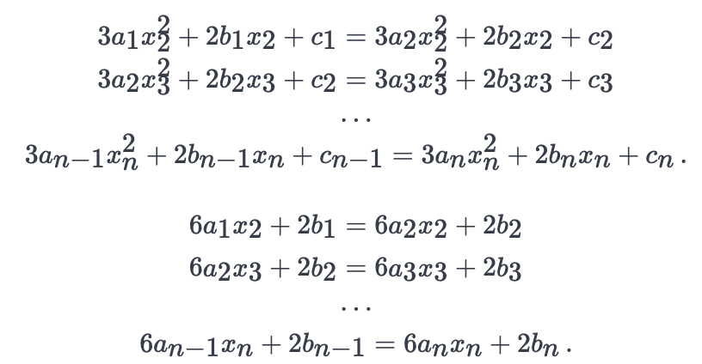
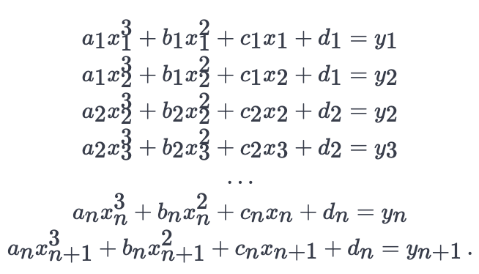
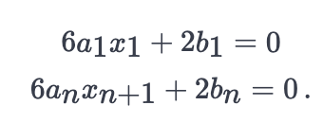
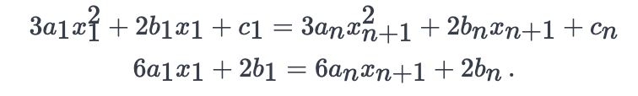

三次样条函数求解
2）光滑性2n-2：
1）连续性2n：
3）边界条件2：
Natural Spline
Periodic Spline
Quadratic Spline

Slide 28
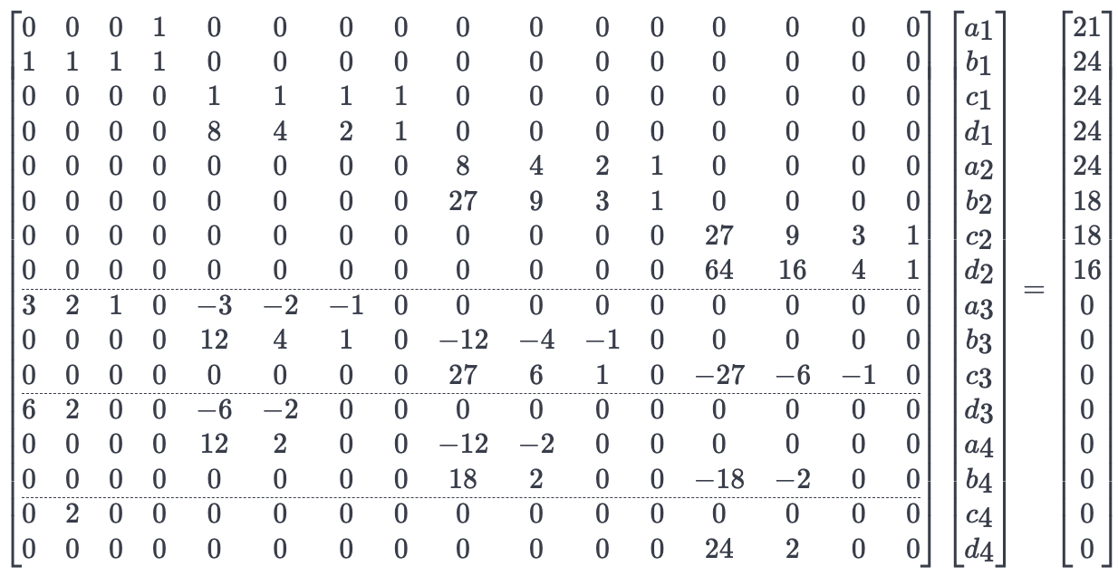
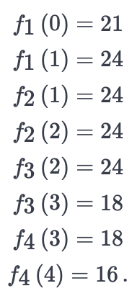
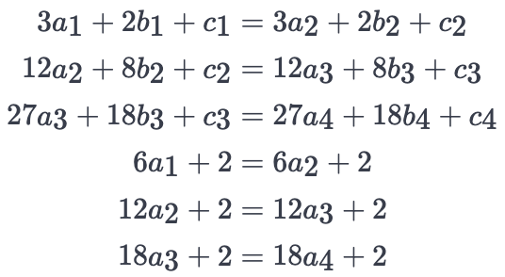
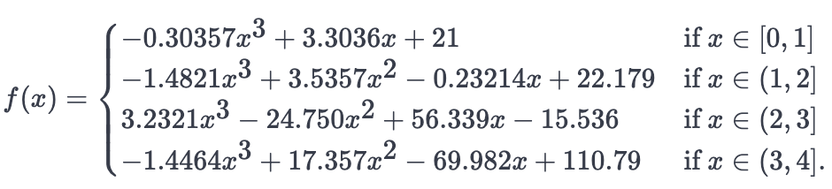
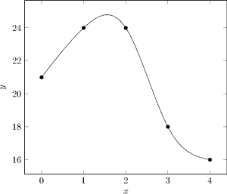
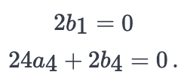
三次样条函数求解
给定5个数据点D={(0,21),(1,24),(2,24),(3,18),(4,16)} , 利用自然边界(Natural Spline)条件，求三次样条插值函数。
1）连续性：
2）光滑性：
3）边界条件：

Slide 29
Matlab编程实现
Matlab 中，分段线性插值命令为：interp1(x0,y0,x)。其中 x0 和 y0 为已知节点数组，x 为待计算的插值点数组。
一维插值函数：
yi=interp1(x，y，xi，'method')
x_{i}处的插值结果
插值节点
被插值点
插值方法
‘nearest’ 最邻近插值
‘linear’ 线性插值
‘spline’ 三次样条插值
‘cubic’ 立方插值
缺省时 分段线性插值
注意：所有的插值方法都要求x是单调的，并且x_{i}不能够超过x的范围。

Slide 30
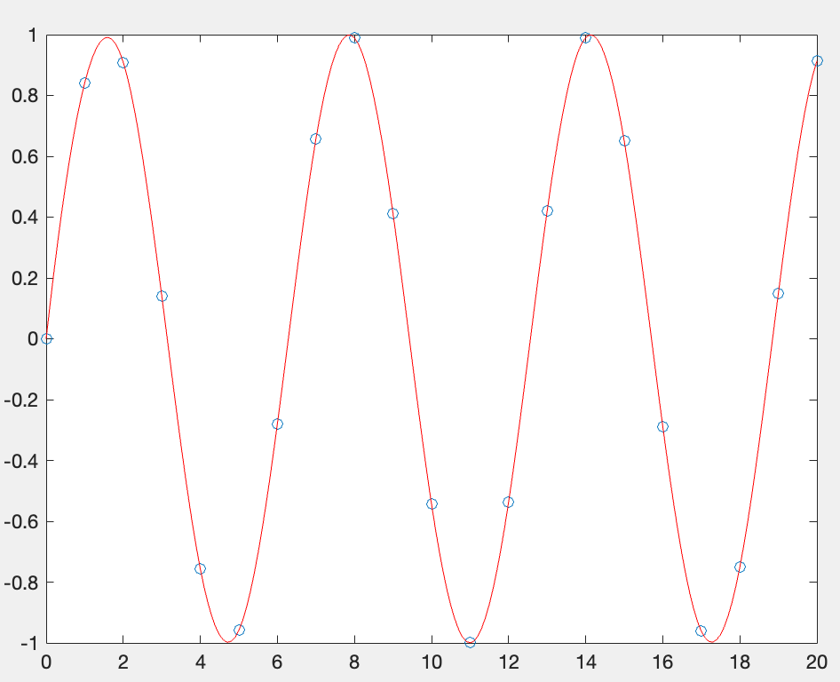
Matlab实现
x0=0:1:20;
y0=sin(x0);
x=0:0.1:20;
y=interp1(x0,y0,x,'spline');
plot(x0,y0,'o',x,y,'-r');

Slide 31
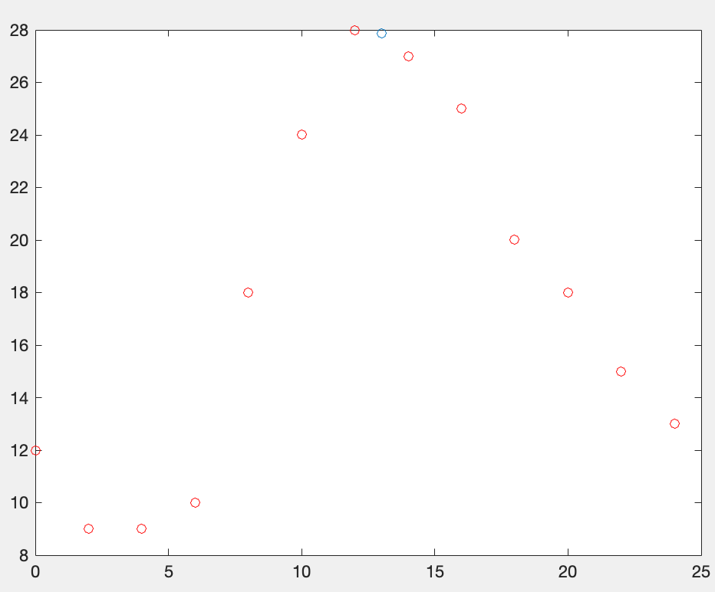
例题
例：在一天24小时内，从零点开始每间隔2小时测得环境温度数据分别为(°C)
12 9 9 10 18 24 28 27 25 20 18 15 13
试推测中午1点（即13点）时的温度？
x = 0:2:24;
y =[12 9 9 10 18 24 28 27 25 20 18 15 13];
x1=13;
y1=interp1(x,y,x1,'spline');
%y1=interp1(x,y,x1,'linear');
plot(x1,y1,'o',x,y,'ro');
得到 y1 = 27.8725

Slide 32
例题
例：在一天24小时内，从零点开始每间隔2小时测得环境温度数据分别为(°C)
12 9 9 10 18 24 28 27 25 20 18 15 13
试推测中午1点（即13点）时的温度？
# 插值点
x1 = 13
# 使用三次样条插值
spline_interp = interp1d(x, y, kind='cubic')
# 计算插值结果
y1 = spline_interp(x1)
print(f"The interpolated value at x1 = {x1} is y1 = {y1}")
import numpy as np
from scipy.interpolate import interp1d
# 定义数据点
x = np.arange(0, 25, 2) # 等价于 MATLAB 中的 0:2:24
y = np.array([12, 9, 9, 10, 18, 24, 28, 27, 25, 20, 18, 15, 13])

Slide 33
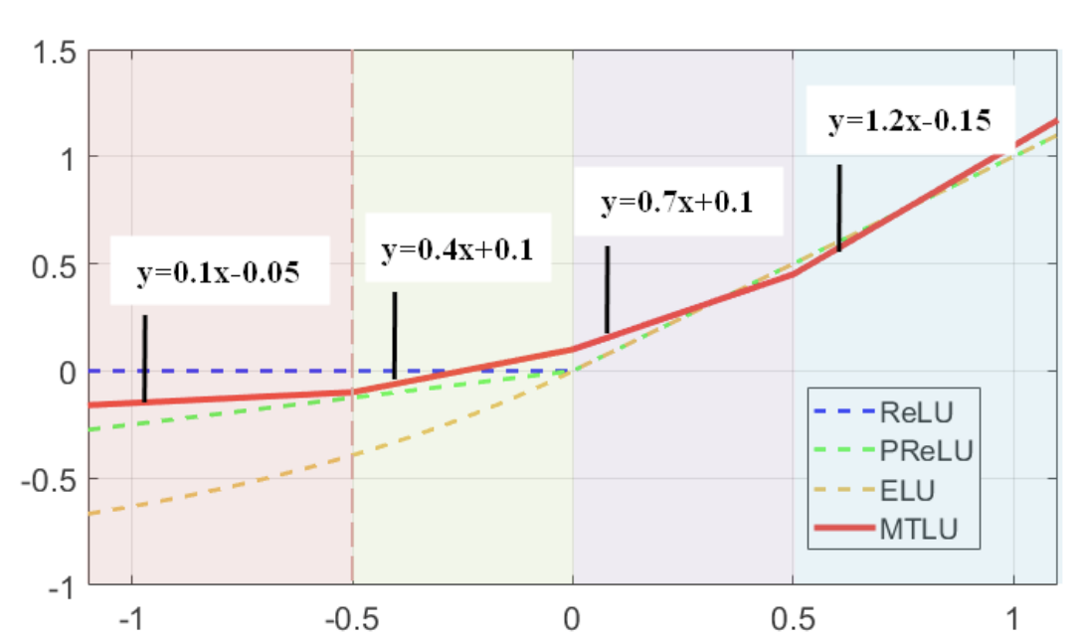
应用1：神经网络激活函数
https://arxiv.org/abs/1807.11389

Slide 34
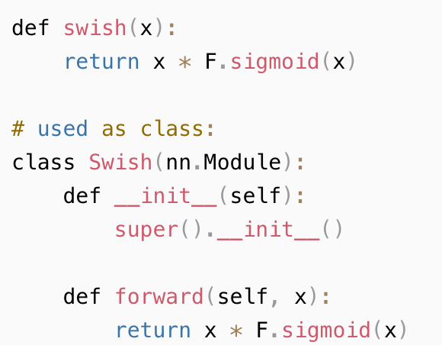
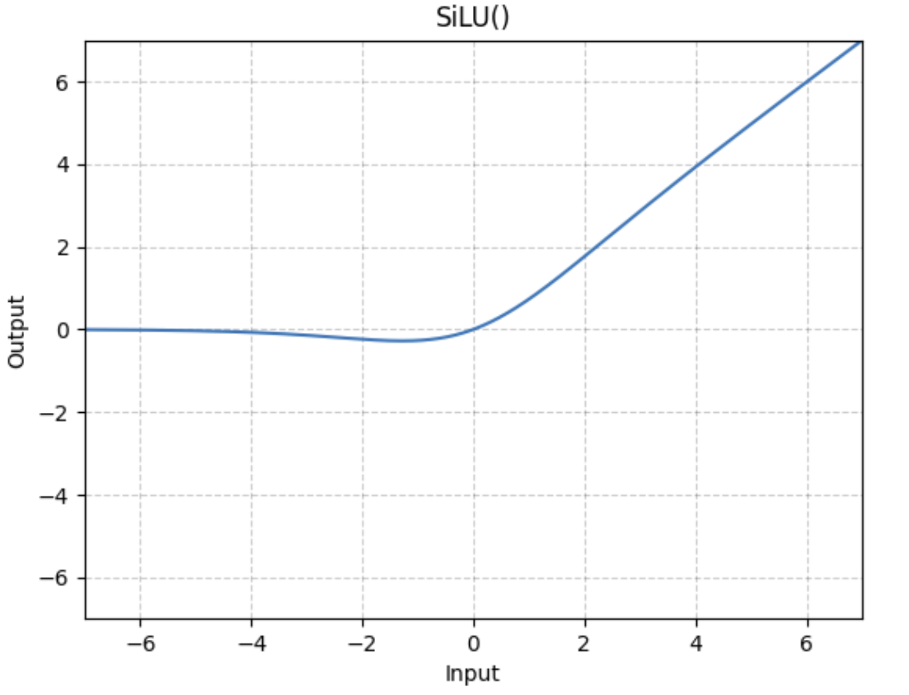
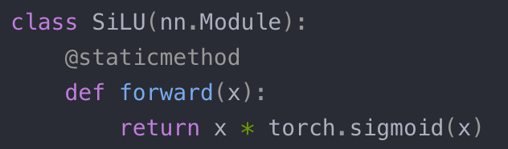
应用1：神经网络激活函数

Slide 35
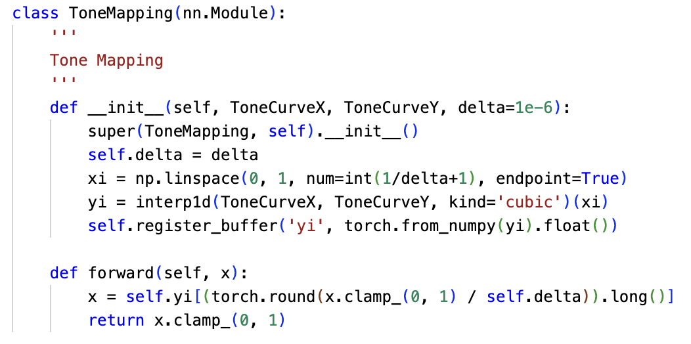
应用2：色调映射（Tone Mapping）
目的：将HDR(High Dynamic Range)图像映射为LDR(Low Dynamic Range)图像
预计算，存储
https://moontree.github.io/2020/08/30/tone-mapping/

Slide 36


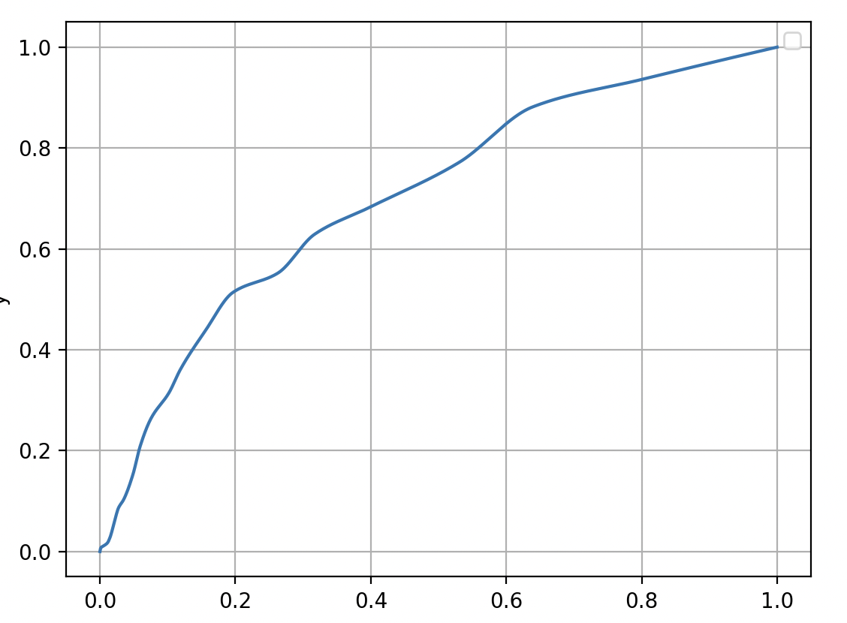
应用2：色调映射（Tone Mapping）
https://moontree.github.io/2020/08/30/tone-mapping/

Slide 37
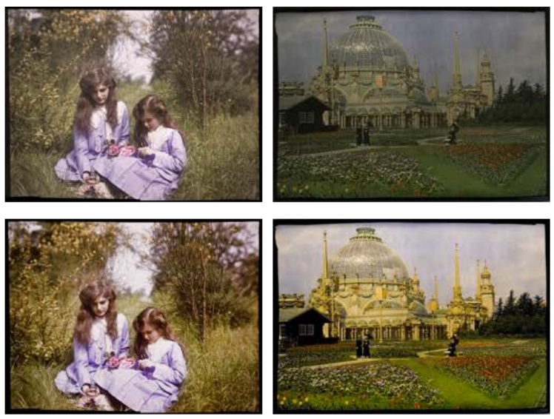
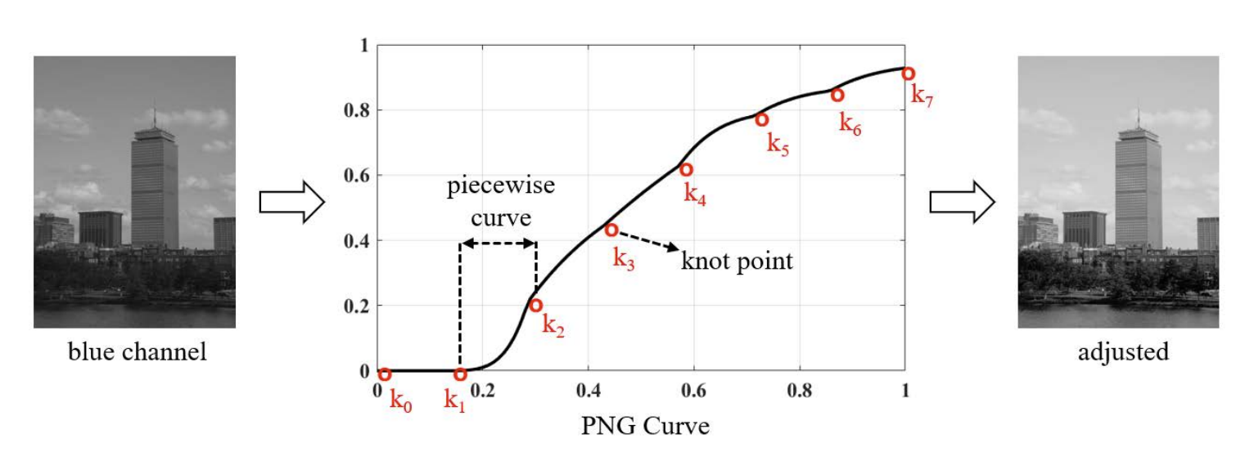
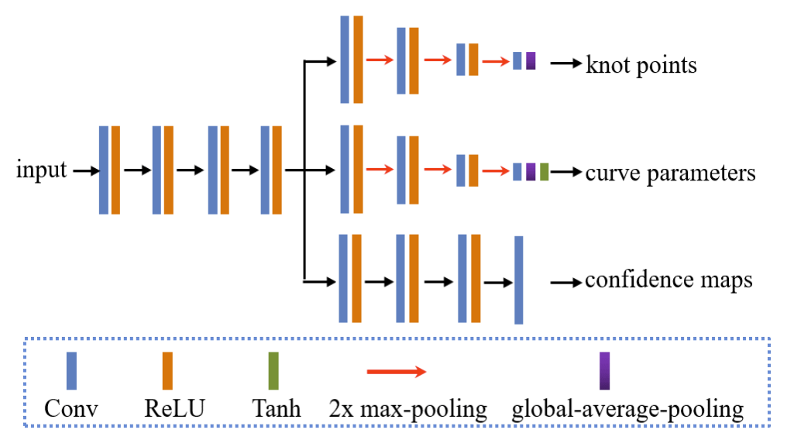
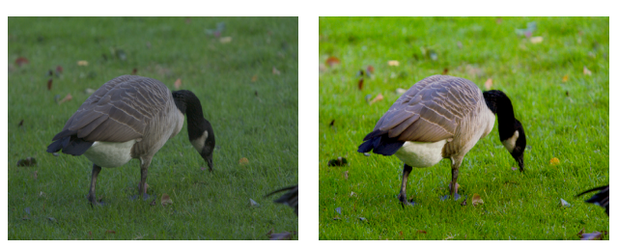
应用3：色彩增强
https://arxiv.org/pdf/2010.13412

Slide 38
插值算法
一维插值方法
二维插值方法
节点均匀（网格）
节点不均匀（散点）
Runge
分段线性插值
拉格朗日
多项式插值
龙格现象
分段低次插值
光滑性差
复杂度高
三次样条插值

Slide 39
二维插值方法
已知m×n个节点
其中
互不相同，不妨设
构造一个二元函数
通过全部已知节点,即
再用
计算插值，即

Slide 40
二维插值方法
网格节点（均匀节点）
已知z=f(x,y)在一些点取值，节点分布很均匀，落在由一系列平行直线组成的矩形网络的各个顶点上，可以用Matlab命令:
y
•
•
•
•
•
•
•
•
•
•
interp2(x0,y0,z0,x,y,’method’)
•
•
•
•
•
Method可选’nearest’,‘linear’
‘cubic’,‘spline’
O
x

Slide 41
二维插值方法
某地区发现重金属污染，调查人员在当地均匀采样获得的污染物浓度如下：
x\y | 1 | 2 | 3 | 4 | 5
1 | 34 | 40 | 41 | 41 | 39
2 | 36 | 41 | 45 | 47 | 46
3 | 33 | 39 | 43 | 50 | 47
4 | 32 | 40 | 44 | 45 | 46
5 | 28 | 35 | 40 | 41 | 42
先做插值处理，然后制作区域内的污染物浓度分布图。

Slide 42
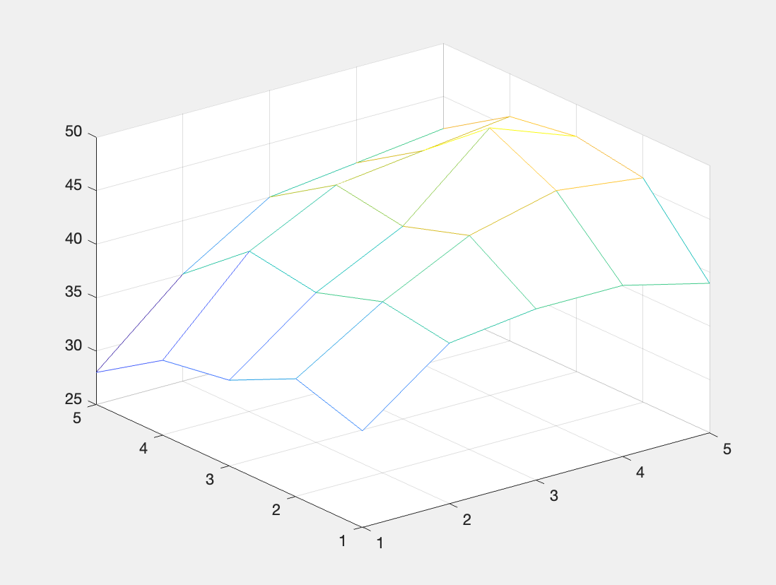
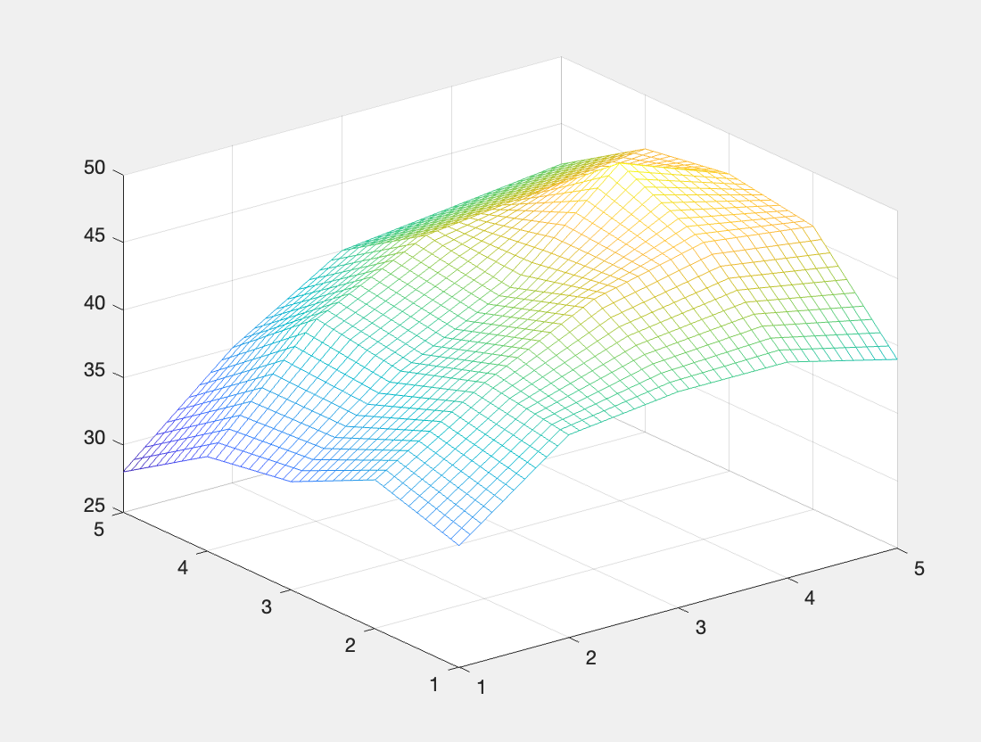
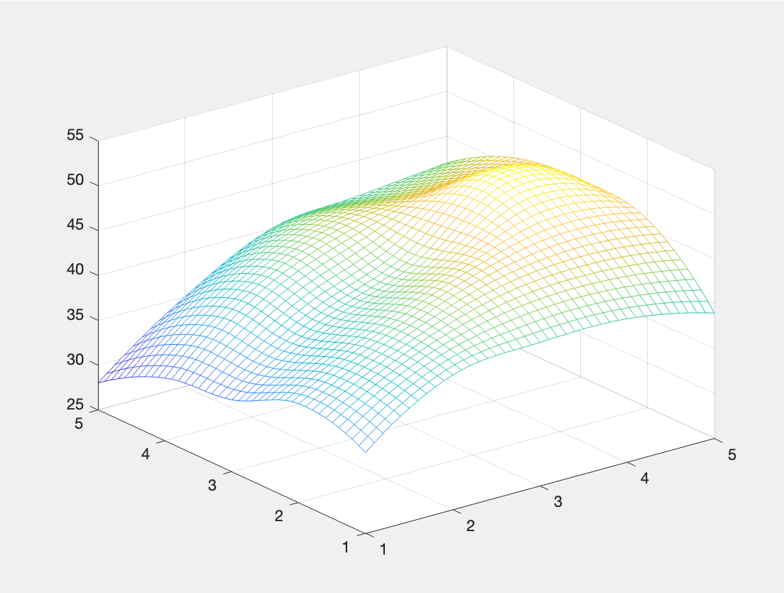
二维插值方法
[x0,y0]=meshgrid(1:1:5,1:1:5);
z0=[34 40 41 41 39;36 41 45 47 46;33 39 43 50 47;32 40 44 45 46;28 35 40 41 42];
[x,y]=meshgrid(1:0.1:5,1:0.1:5);
z1=interp2(x0,y0,z0,x,y,"linear");
z2=interp2(x0,y0,z0,x,y,'cubic');
mesh(x0,y0,z0)
mesh(x,y,z1)
mesh(x,y,z2)

Slide 43
二维插值方法
散乱节点（不均匀节点）
如果节点分布散乱，可以用Matlab命令:
y
•
•
•
•
•
•
•
•
•
•
griddata(x0,y0,z0,x,y,’method’)
•
•
•
•
•
Method可选’nearest’,‘linear’
‘cubic’,‘spline’
0
x

Slide 44
二维插值方法
x | 12 | 14 | 10 | 8 | 18 | 19 | 10 | 16 | 10 | 7 | 8 | 16 | 16 | 12
y | 0.7 | 14 | 2 | 15 | 2 | 13 | 9 | -1 | -8 | 0.3 | 6 | -7 | 8 | -3
z | 4 | 8 | 6 | 8 | 6 | 8 | 8 | 9 | 9 | 8 | 8 | 9 | 4 | 9
x0=[13 14 10 8 18 19 10 16 10 7 8 16 16 12];
y0=[0.7 14 2 15 2 13 9 -1 -8 0.3 6 -7 8 -3];
z0=[4 8 6 8 6 8 8 9 9 8 8 9 4 9];
[x,y]=meshgrid(5:0.1:20,-5:0.1:20); %定义插值节点
z1=griddata(x0,y0,z0,x,y,'linear'); %线性插值
z2=griddata(x0,y0,z0,x,y,'cubic'); %三次插值
mesh(x,y,z1)
mesh(x,y,z2)

Slide 45
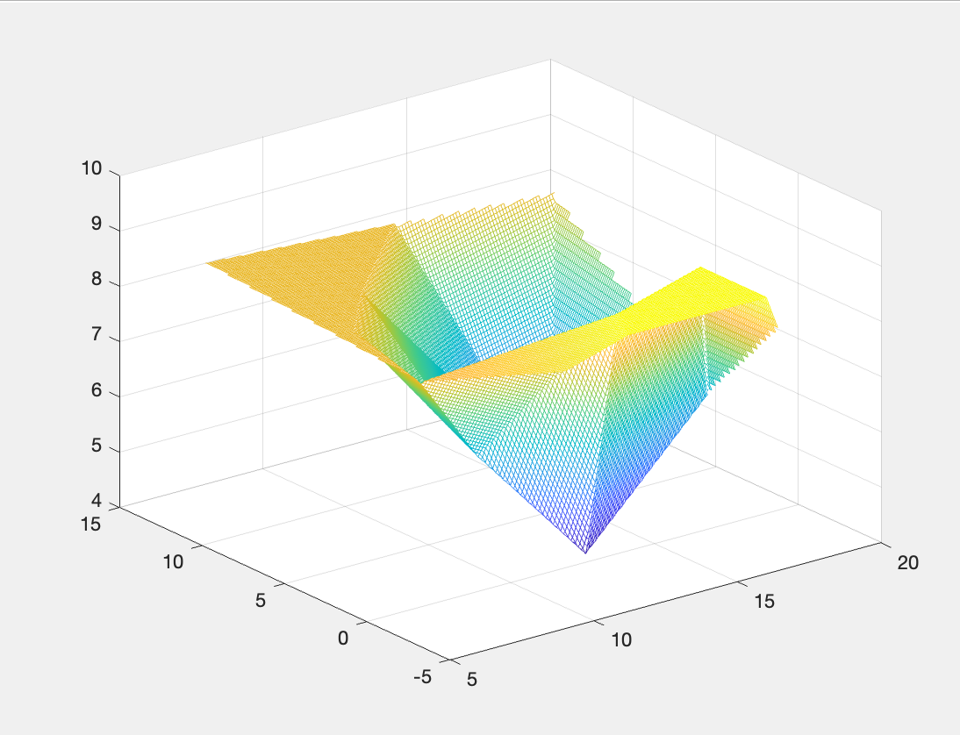
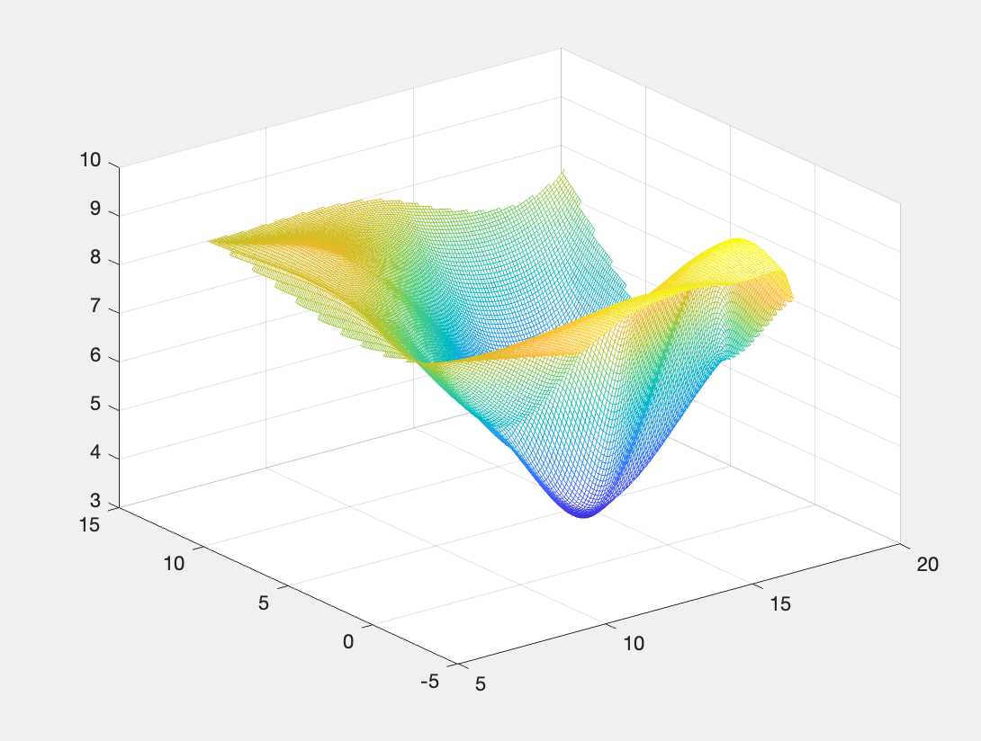
二维插值方法
Notes:
，

Slide 46
二维插值vs.图像插值
8 1 6
3 5 7
4 9 2
步骤：
确定4个近邻像素
在x轴进行插值
在y轴进行插值
* | * | * | * | * | *
* | * | * | * | * | *
* | * | * | * | * | *
* | * | * | * | * | *
* | * | * | * | * | *
* | * | * | * | * | *
*
*
左上角蓝色的点计算步骤：
x轴插值结果：8-7/4=6.25 3+2/4=3.5
y轴插值结果：6.25-(6.25-3.5)/4=5.5625

Slide 47
二维插值vs.图像插值
8 1 6
3 5 7
4 9 2
img = magic(3);
[x0,y0]=meshgrid(1.5:2:5.5,1.5:2:5.5);
z0=img;
[x,y]=meshgrid(1:1:6,1:1:6);
z1=interp2(x0,y0,z0,x,y,"linear");
img = magic(3);
img_resized = imresize(img, 2, 'bilinear')
NaN NaN NaN NaN NaN NaN
NaN 5.5625 3.1875 3.0625 5.1875 NaN
NaN 4.1875 4.0625 4.6875 6.0625 NaN
NaN 3.9375 5.3125 5.9375 5.8125 NaN
NaN 4.8125 6.9375 6.8125 4.4375 NaN
NaN NaN NaN NaN NaN NaN
8.0000 6.2500 2.7500 2.2500 4.7500 6.0000
6.7500 5.5625 3.1875 3.0625 5.1875 6.2500
4.2500 4.1875 4.0625 4.6875 6.0625 6.7500
3.2500 3.9375 5.3125 5.9375 5.8125 5.7500
3.7500 4.8125 6.9375 6.8125 4.4375 3.2500
4.0000 5.2500 7.7500 7.2500 3.7500 2.0000

Slide 48
二维插值vs.图像插值
import torch
x = torch.tensor([[8,1,6],[3,5,7],[4,9,2]]).float()
# 使用双线性插值法将x的尺寸变为6x6
y = torch.nn.functional.interpolate(x[None,None,...], scale_factor=2, mode='bilinear', align_corners=False) print(y)
y = torch.nn.functional.interpolate(x[None,None,...], scale_factor=2, mode='bilinear', align_corners=True) print(y)
tensor([[[[8.0000, 6.2500, 2.7500, 2.2500, 4.7500, 6.0000],
[6.7500, 5.5625, 3.1875, 3.0625, 5.1875, 6.2500],
[4.2500, 4.1875, 4.0625, 4.6875, 6.0625, 6.7500],
[3.2500, 3.9375, 5.3125, 5.9375, 5.8125, 5.7500],
[3.7500, 4.8125, 6.9375, 6.8125, 4.4375, 3.2500],
[4.0000, 5.2500, 7.7500, 7.2500, 3.7500, 2.0000]]]])
tensor([[[[8.0000, 5.2000, 2.4000, 2.0000, 4.0000, 6.0000],
[6.0000, 4.6400, 3.2800, 3.3600, 4.8800, 6.4000],
[4.0000, 4.0800, 4.1600, 4.7200, 5.7600, 6.8000],
[3.2000, 4.2400, 5.2800, 5.8400, 5.9200, 6.0000],
[3.6000, 5.1200, 6.6400, 6.7200, 5.3600, 4.0000],
[4.0000, 6.0000, 8.0000, 7.6000, 4.8000, 2.0000]]]])
align_corners=False
align_corners=True

Slide 49
二维插值vs.图像插值
8 1 6
3 5 7
4 9 2
步骤：
确定4个近邻像素
在x轴进行插值
在y轴进行插值
*
* | * | * | * | * | *
* | * | * | * | * | *
* | * | * | * | * | *
* | * | * | * | * | *
* | * | * | * | * | *
* | * | * | * | * | *
*
左上角蓝色的点计算步骤：
x轴插值结果：8-7/5*2=5.20 3+2/5*2=3.8
y轴插值结果：5.2-(5.2-3.8)/5*2=4.64
align_corners=True

Slide 50
二维插值vs.图像插值
import cv2
import numpy as np
x = cv2.imread('zurich_gt.png', cv2.IMREAD_GRAYSCALE)
x = torch.from_numpy(x.astype(np.float32) / 255.)
y = torch.nn.functional.interpolate(x[None,None,...], scale_factor=2, mode='bicubic', align_corners=False)
y = np.uint8((y.squeeze()*255.).round())
cv2.imwrite('zurich_gt_bicubic.png', y)

Slide 51

二维插值vs.图像插值
tensor(-0.1239) tensor(1.0712)

Slide 52
二维插值vs.图像插值
print(np.uint8(-1.))
print(np.uint8(256.))
255
0
np.uint8((img.clip(0, 1)*255.).round())

Slide 53
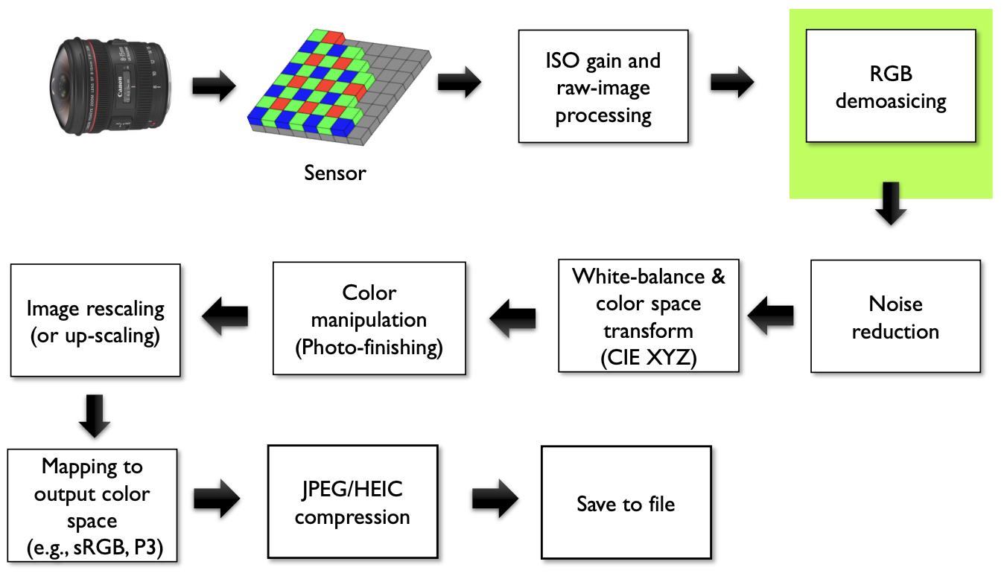
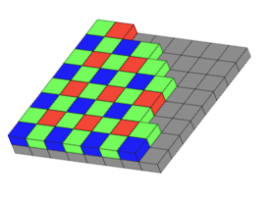



应用1：demosaicing

Slide 54


应用1：demosaicing

Slide 55


应用1：demosaicing

Slide 56


应用1：demosaicing
Notes:
目前的算法容易产生伪彩现象（False Color Artifacts）手机厂商还没有很好的解决

Slide 57

应用2：上采样
import torch
x = torch.ones(1,1,12,12)
# 创建一个全是1的1x1x3x3的卷积核
filter = torch.ones(1,1,3,3)
# filter = torch.randn(1,1,4,4)
# 使用卷积核对x进行反卷积操作，stride=2
y = torch.nn.functional.conv_transpose2d(x, filter, stride=2)
print(y.shape)
# 将y归一化的0-1区间并二维绘图展示出来
y = y - y.min()
y = y / y.max()
y = y.squeeze()
import matplotlib.pyplot as plt
plt.imshow(y)
plt.show()

Slide 58



应用2：上采样

Slide 59



应用2：上采样-转置卷积
步长为1
0 | 0 | 0 | 1
0 | 0 | 2 | 3
0 | 2 | 0 | 3
4 | 6 | 6 | 9
步长为2

Slide 60


应用2：上采样-转置卷积
步长为2
上下左右翻转

Slide 61

应用2：上采样-转置卷积
步长大于1的转置卷积 = 补0上采样+卷积

Slide 62

应用2：上采样
一个比较好的上采样策略：
最近邻插值+卷积
https://github.com/xinntao/ESRGAN/blob/master/RRDBNet_arch.py

Slide 63





学习数模，共享欢乐

